Slide 1
CHÀO MỪNG QUÝ THẦY CÔ VÀ CÁC EM HỌC SINH ĐẾN VỚI
TIẾT THỰC NGHIỆM CHUYÊN ĐỀ

Slide 2

KHỞI ĐỘNG
“Các em thân mến, dưới đáy đại dương xanh thẳm, có một người cá tên là Ích-chi-an đang chuẩn bị cho một chuyến du hành dài ngày xuyên qua những rạn san hô, hang động biển và vùng nước sâu thẳm nhất.
Các em hãy chuẩn bị cho Ích-chi-an một chiếc vali thật độc đáo, chứa từ 3 đến 5 món đồ mà các em cho là cần thiết nhất cho cuộc sống dưới nước. Đừng quên ghi rõ lý do lựa chọn nhé!”
🎒 CÁC VẬT DỤNG NHÓM MUỐN CHUẨN BỊ CHO ÍCH-CHI-AN:

Slide 3
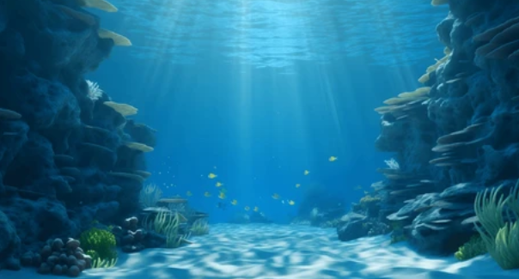
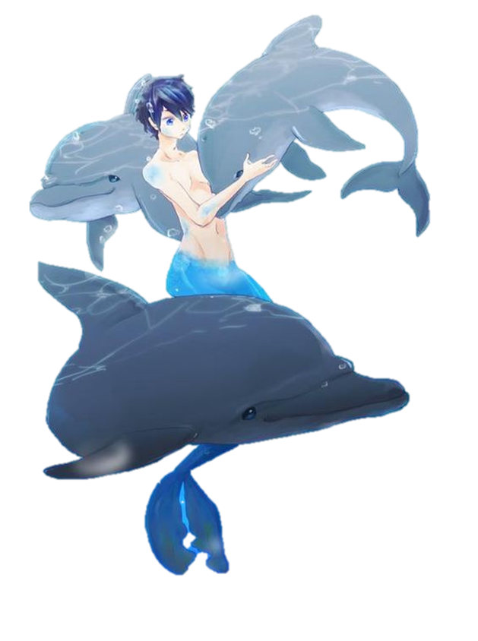

TIẾT 121. ĐỌC MỞ RỘNG THEO THỂ LOẠI:
MỘT NGÀY CỦA ÍCH - CHI - AN
A-lec-xang-do Ro-ma-vich Be-li-ep

Slide 4
I
TRẢI NGHIỆM CÙNG VĂN BẢN

Slide 5
1. Đọc:

Slide 6
2. Tìm hiểu chung:
Thể loại: Truyện khoa học viễn tưởng
Xuất xứ: Phần một, truyện “Người cá”-1927

Slide 7

Bố cục
Phần 1: Từ đầu đến “con người đã biến thành cá”: Giới thiệu về người cá Ích-chi-an
Phần 2: Còn lại: Một ngày dưới biển của người cá Ích-chi-an

Slide 8

Khi đọc một truyện khoa học viễn tưởng, em cần chú ý điều gì?
Xác định đề tài của truyện.
Xác định yếu tố
khoa học trong truyện.
Rút ra ý nghĩa của câu chuyện.
Xác định không gian, thời gian đặc biệt trong câu chuyện.
Xác định cốt truyện và các sự kiện phi thực tế trong câu chuyện.
Tìm hiểu cách nhà văn miêu tả các nhân vật giả tưởng trong câu chuyện.

Slide 9
II
SUY NGẪM VÀ PHẢN HỒI

Slide 10
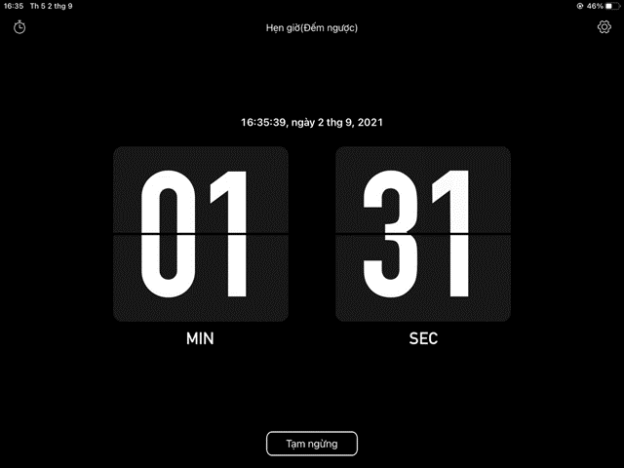
1. Một số yếu tố của truyện khoa học viễn tưởng
THẢO LUẬN NHÓM
Đặc điểm của truyện khoa học viễn tưởng | Biểu hiện trong Một ngày của Ích-chi-an
Đề tài
Tình huống
Sự kiện
Nhân vật
Không gian
Thời gian

Slide 11
1. Một số yếu tố của truyện khoa học viễn tưởng
Đặc điểm của truyện khoa học viễn tưởng | Biểu hiện trong Một ngày của Ích-chi-an
Đề tài
Tình huống
Công nghệ sinh học và biến đổi gen
Ích-chi-an sau cuộc phẩu thuật từ người trở thành người cá, có khả năng lặn và sống dưới đáy biển.

Slide 12
1. Một số yếu tố của truyện khoa học viễn tưởng
Sự kiện
01
03
Ích-chi-an bơi theo dòng hải lưu ra biển
02
Ích-chi-an cứu các chú cá bị sóng đánh dạt vào bờ biển sau cơn bão
Ích-chi-an vui đùa cùng các chú cá, thưởng thức vẻ đẹp của biển cả

Slide 13

1. Một số yếu tố của truyện khoa học viễn tưởng
Nhân vật
Người cá, có khả năng thở bằng mang, sống dưới đáy biển như một loài sinh vật.

Slide 14
1. Một số yếu tố của truyện khoa học viễn tưởng
Không gian
Thời gian
Khu vườn, hồ nước, đường hầm, đáy biển, bờ biển
Một ngày của người cá ở đáy biển

Slide 15

2. Ý kiến của bản thân
Ích-chi-an ra đời trong một cơn sinh khó, người mẹ mất ngay sau khi sinh và chú bé cũng bị nguy hiểm về tính mạng. Trong hoàn cảnh đó, bác sĩ Xan-va-tô đã phẫu thuật anh thành người cá Ích-chi-an. Theo em, việc sử dụng khoa học để biến một người bình thường thành người cá trong trường hợp này là nên hay không nên? Vì sao?

Slide 16
Đồng tình
Phản đối
Nếu không có cuộc phẫu thuật và sự can thiệp từ bác sĩ Xan-va-tô, Ích-chi-an sẽ chết. Vào thời điểm đó, ông bác sĩ không có sự lựa chọn nào khác ngoài việc biến anh thành người cá.
Ích-chi-an có khả năng đặc biệt nên đã được trải nghiệm cuộc sống trong lòng biển cả, làm bạn với các chú cá và cứu sống chúng sau những cơn bão.
Cuộc phẫu thuật đã khiến Ích-chi-an vừa thở được bằng phổi vừa thở được bằng mang.
Anh không thể sống mãi trên cạn như một người bình thường.
Do Ích-chi-an khác người nên phải sống cuộc đời cô độc, không được gần người mình yêu.
Tạo nên nguy cơ lạm dụng tiến bộ của khoa học vào mục đích xấu.

Slide 17
LUYỆN TẬP – VẬN DỤNG
THẢO LUẬN NHÓM
Hãy thiết kế một áp-phích trình bày các hành động cụ thể mà em và các bạn có thể thực hiện để bảo vệ vẻ đẹp của biển.

Slide 18
Gợi ý
Cần liệt kê các “hành động cụ thể”, thiết thực, có thể thực hiện được, tránh những câu chung chung, mơ hồ như “có ý thức bảo vệ biển cả”, “giữ gìn môi trường biển”.
Thiết kế một áp-phích theo nhóm. Các em có thể vẽ bằng tay hoặc bằng các công cụ thiết kế online như Canva.

Slide 19


Slide 20
HƯỚNG DẪN VỀ NHÀ
Ôn tập lại văn bản Một ngày của Ích-chi-an.
Soạn bài: Viết đoạn văn tóm tắt văn bản trang 89.

Slide 21
CẢM ƠN
SỰ CHÚ Ý LẮNG NGHE
CỦA CÁC EM!

